Slide 1
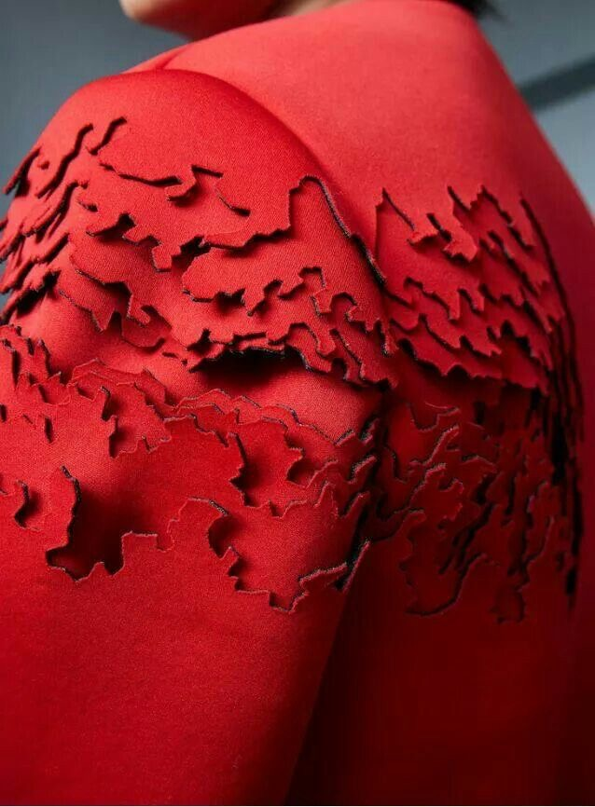

艺术与生活
服装-服装搭配
齐 冀

Slide 2
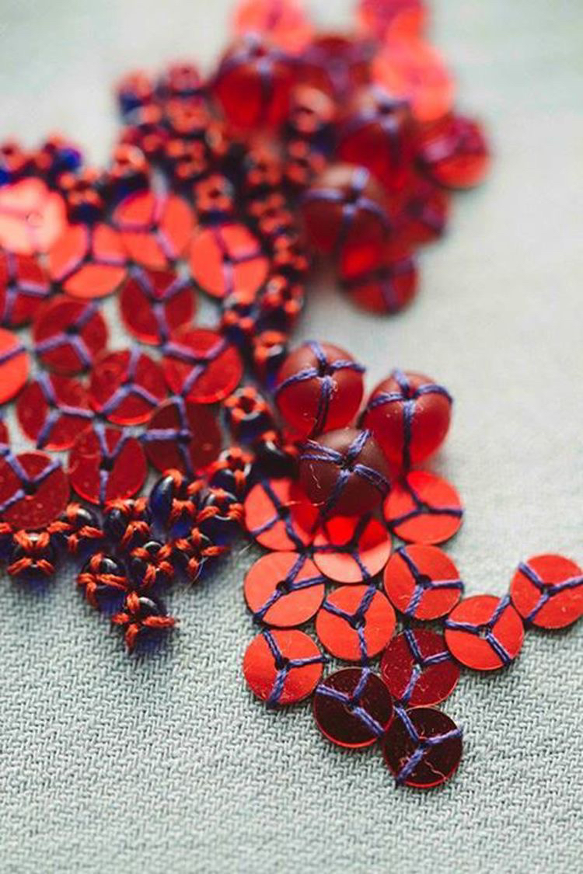
目录/CONTENTS
服装搭配
服装搭配的内容
搭配参考
服装搭配的方法

Slide 3
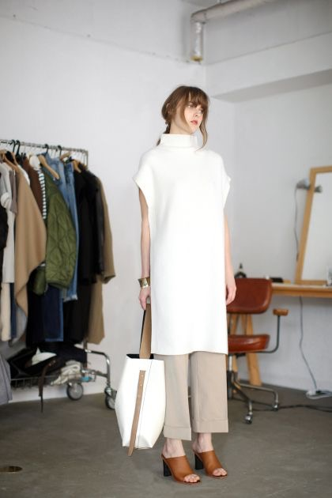
服装搭配
01
服装搭配主要指在款式，颜色上相协调，
整体上达到得体，大方的效果。
搭配能力的提升不是短时间内一蹴而就的，
需要长时间阅历和经验，
因此对于提升搭配能力，
在日常不断的观察和尝试并提升审美能力十分重要。

Slide 4
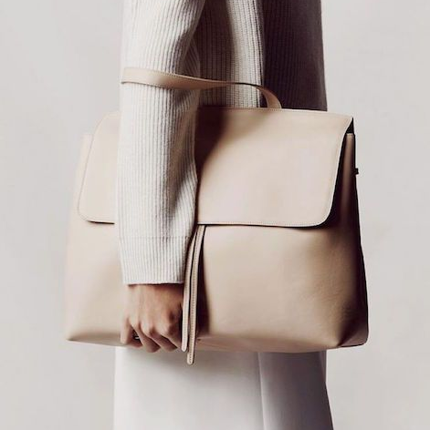
服装搭配的内容
服装搭配的内容
1.服装之间（包括上下装、里外装）的搭配
2.服装与配饰之间的搭配
02

Slide 5
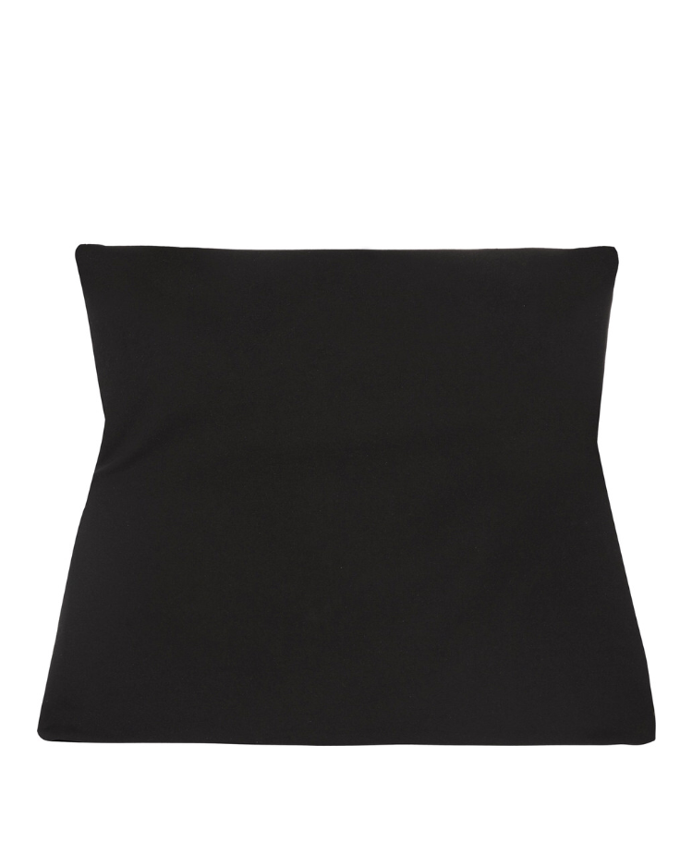
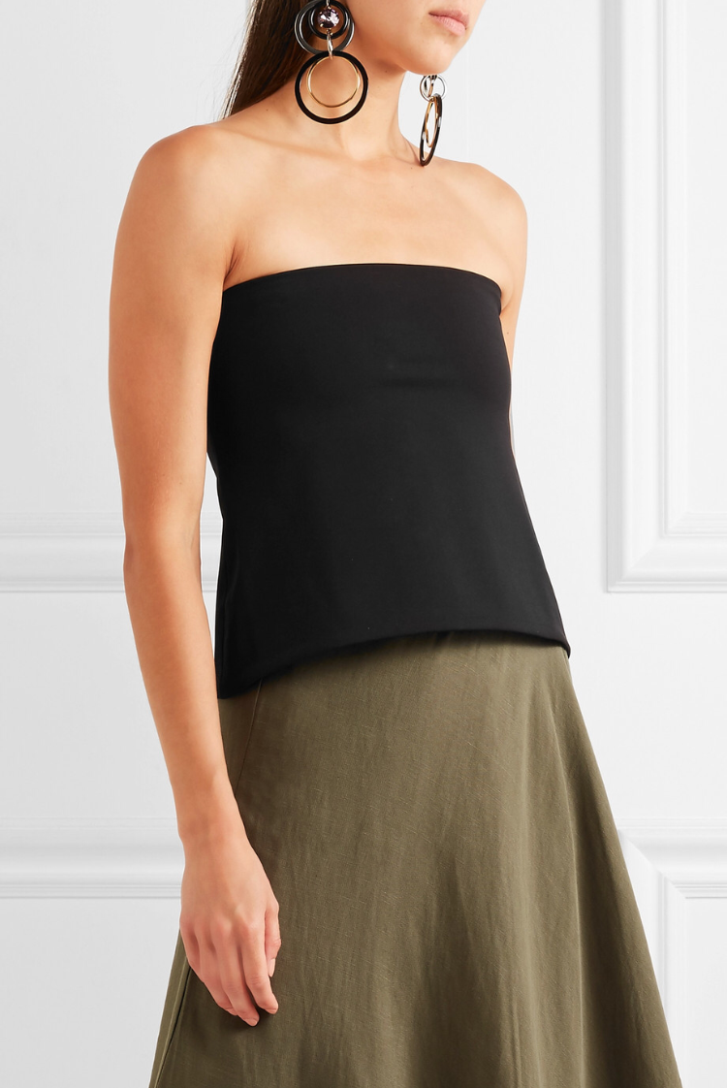
服装搭配的内容

Slide 6
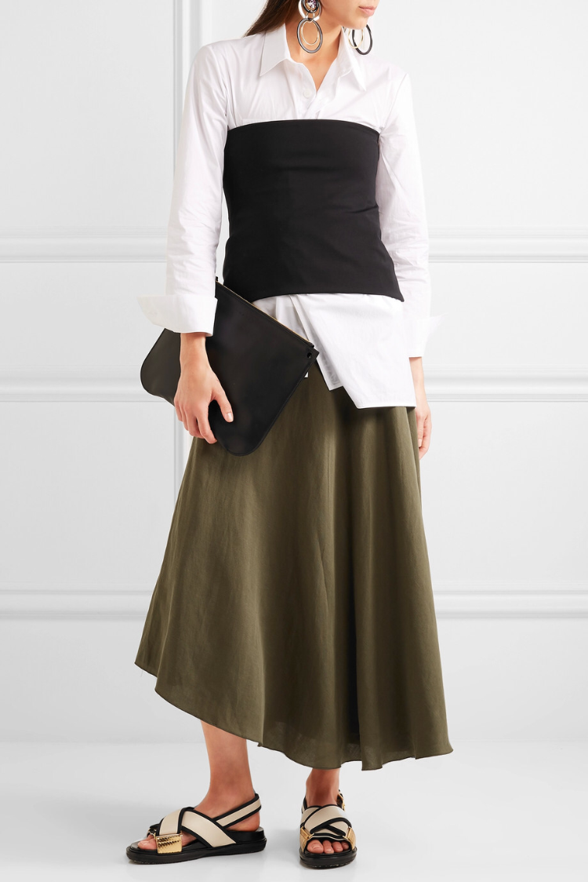
服装搭配的内容

Slide 7
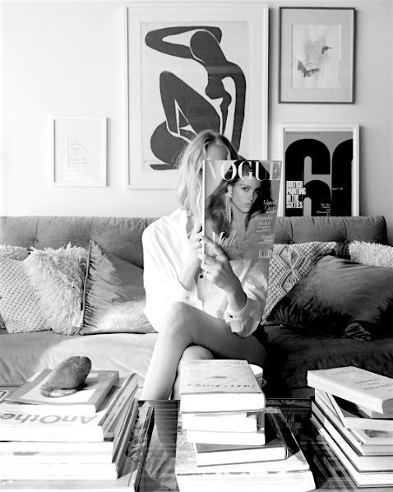
搭配
参考
从流行中获取搭配灵感，具体来源如：
1.秀场
2.街拍
3.网络媒体

Slide 8
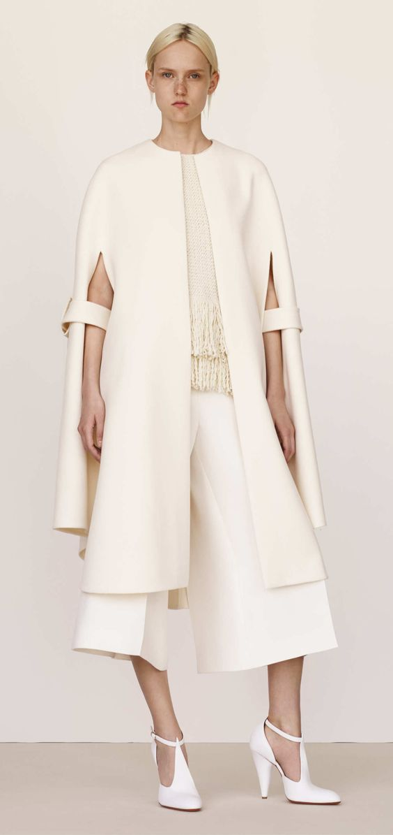
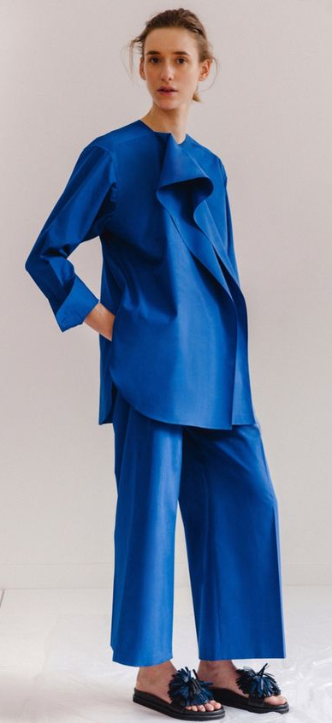
服装搭配的方法
04
服装搭配的方法
从色彩的角度搭配
顺色（通身一色）

Slide 9
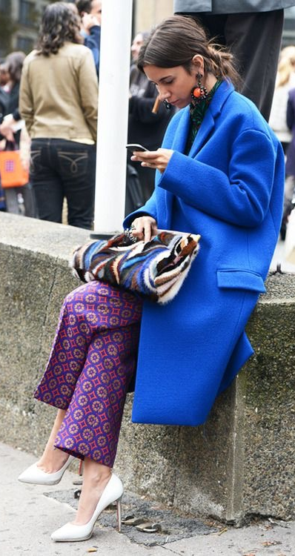
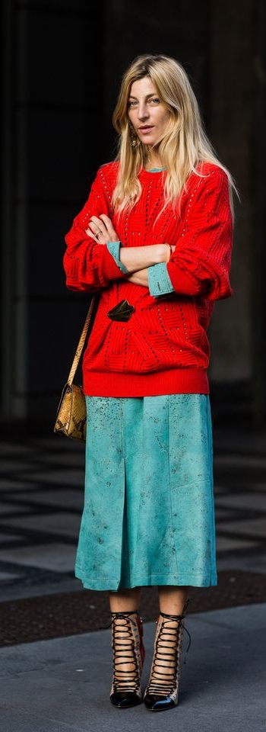
服装搭配的方法
04
服装搭配的方法
从色彩的角度搭配
撞色

Slide 10
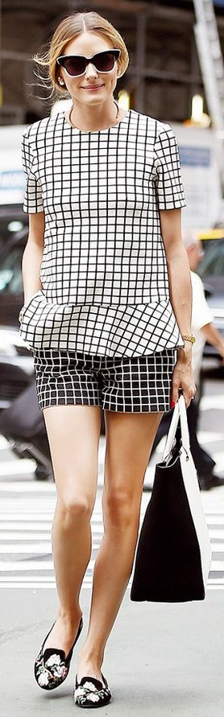
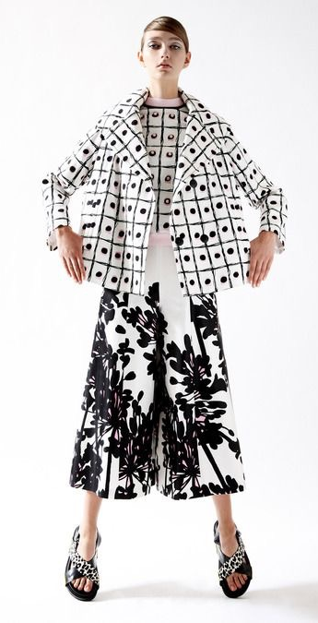
服装搭配的方法
04
服装搭配的方法
从图案的角度搭配
相似图案的碰撞

Slide 11
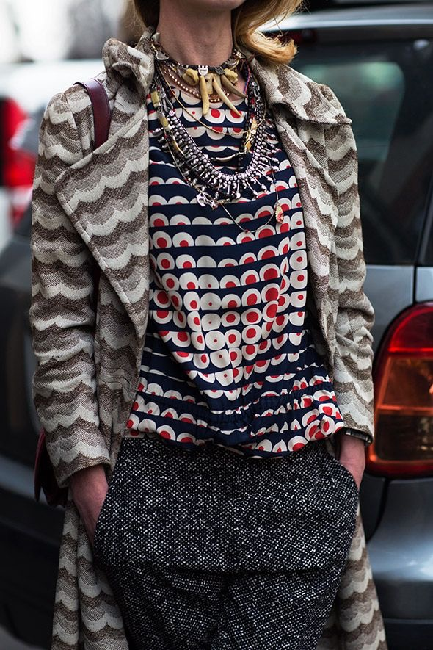
服装搭配的方法
04
服装搭配的方法
从图案的角度搭配
相似图案的碰撞

Slide 12
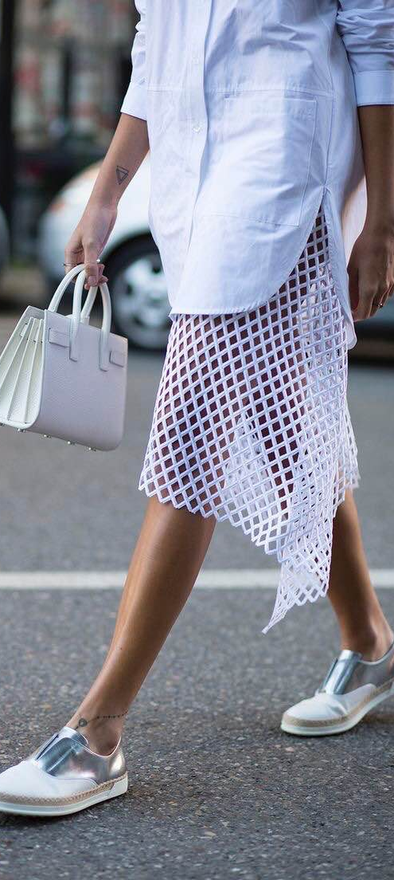
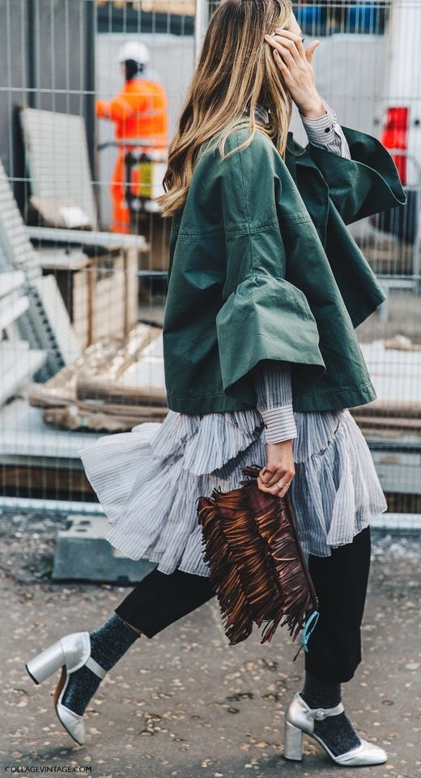
服装搭配的方法
04
服装搭配的方法
从层次的角度搭配
多层次

Slide 13
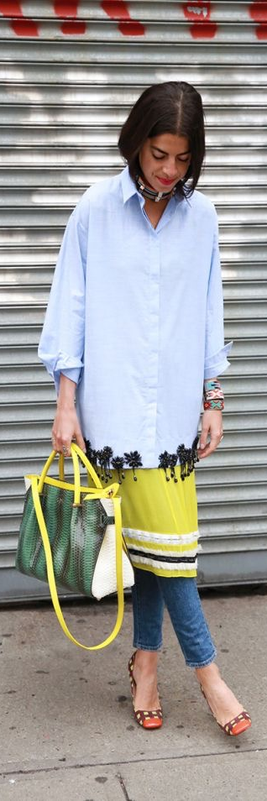
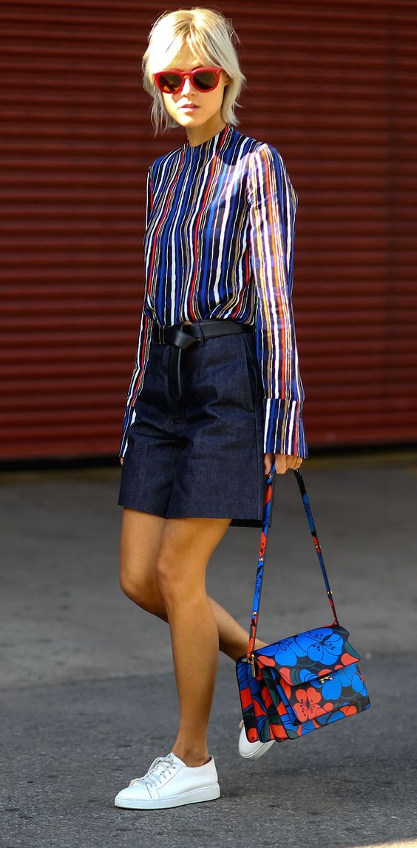
服装搭配的方法
04
服装搭配的方法
服装与配饰之间的搭配
色彩呼应

Slide 14
1. 陈彬.服装设计基础.上海：东华大学出版社
2. 张星.服装流行学.北京：中国纺织出版社
3. 郑彤,罗锦婷.服装设计创意方法与实践.上海：东华大学出版社
4. 王受之.世界时装史.北京：中国青年出版社
5. 王晓威.顶级品牌服装设计解读.上海：东华大学出版社
6. Fashion A History from the 18th to the 20th Century
7. Vogue collections(app)
参考文献

